Slide 1









TRƯỜNG TIỂU HỌC ĐÔ THỊ VIỆT HƯNG
CHÀO MỪNG CÁC THẦY CÔ GIÁO
VỀ DỰ GIỜ MÔN TOÁN
LỚP 5

Slide 2


Toán
Luyện tập
Trang 137
2

Slide 3

Rèn kĩ năng nhân, chia số đo thời gian
Yêu cầu cần đạt
Vận dụng kiến thức giải các bài toán đơn giản có liên quan đến thực tế

Slide 4



Chúng mình đang muốn đi cắm trại ở khu rừng bên kia. Nhưng cần phải chuẩn bị một số đồ dùng cần thiết. Các bạn hãy giúp đỡ chúng mình nhé!

Slide 5






Dựng trại
Kiếm củi
Chuẩn bị nồi
Chuẩn bị thức ăn
Đây là danh sách các thứ cần chuẩn bị. Các bạn nhỏ 5B cùng giúp chúng mình nhé!
Hoàn thành
Hoàn thành
Notes:
Ấn vào lần lượt các vật cần chuẩn bị để sang BT1,2,3,4

Slide 6
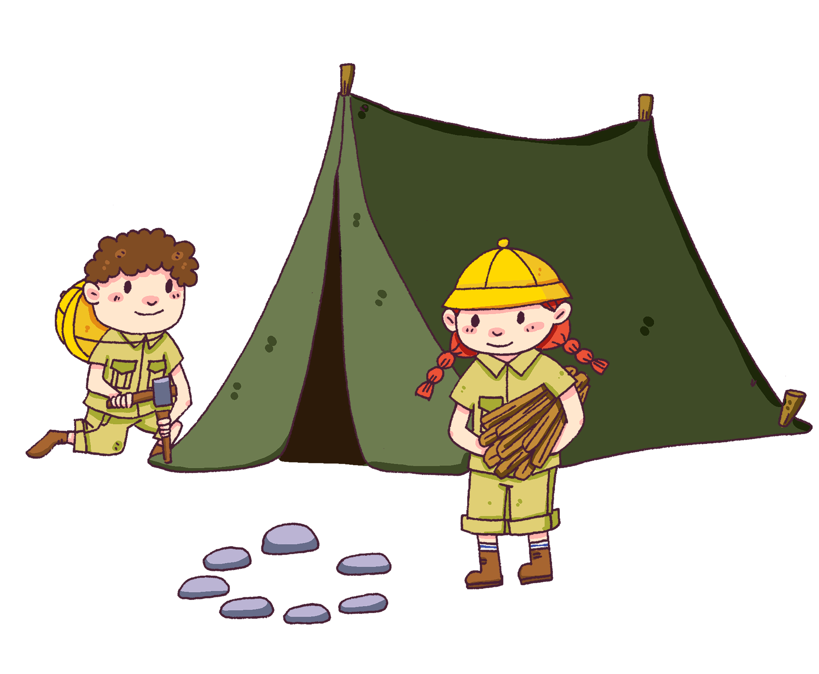
Bài 1. Tính
a) 3 giờ 14 phút x 3
b) 36 phút 12 giây : 3
c) 7 phút 26 giây x 2
d) 14 giờ 28 phút : 7

Slide 7
a) 3 giờ 14 phút x 3
b) 36 phút 12 giây : 3
3 giờ 14 phút
3
9 giờ 42 phút
x
36 phút 12 giây
3
06
12 phút 4 giây
0 12 giây
0
Vậy: 3 giờ 14 phút x 3 = 9 giờ 42 phút
Vậy: 36 phút 12 giây : 3 = 12 phút 4 giây
Notes:
Ấn vào trại để về trang chuẩn bị ban đầu

Slide 8
c) 7 phút 26 giây x 2
d) 14 giờ 28 phút : 7
7 phút 26 giây
7
14 giờ 28 phút
x
2
0
28 phút
2 giờ
4 phút
14 phút 52 giây
0
Vậy: 7 phút 26 giây x 2 = 14 phút 52 giây
Vậy: 14 giờ 28 phút : 7= 2 giờ 4 phút
Notes:
Ấn vào lều (trại) để về trang chuẩn bị ban đầu

Slide 9


Bài 2. Tính
a) (3giờ 40 phút + 2 giờ 25 phút) x 3
b) 3 giờ 40 phút + 2 giờ 25 phút x 3
c) ( 5 phút 35 giây + 6 phút 21 giây) : 4
d) 12 phút 3 giây x 2 + 4 phút 12 giây :4

Slide 10

Bài 2. Tính
a)
(3giờ 40 phút + 2 giờ 25 phút) x 3
= 6 giờ 5 phút
x 3
= 18 giờ 15 phút
b)
3 giờ 40 phút + 2 giờ 25 phút x 3
3 giờ 40 phút +
7 giờ 15 phút
=
=
10 giờ 55 phút

Slide 11
Bài 2. Tính
c) (5 phút 35 giây + 6 phút 21 giây) : 4
= 11 phút 56 giây
: 4
= 2 phút 59 giây
d) 12 phút 3 giây x 2 + 4 phút 12 giây : 4
= 24 phút 6 giây
+
1 phút 3 giây
= 25 phút 9 giây

Slide 12

Trong phép tính ta thực hiện nhân chia trước, cộng trừ sau.
Nếu có ngoặc, ta thực hiện phép tính trong ngoặc trước.
Notes:
Ấn vào củi để về trang chuẩn bị ban đầu

Slide 13

Bài 3
Trung bình một người thợ làm xong một sản phẩm hết 1 giờ 8 phút. Lần thứ nhất người đó làm được 7 sản phẩm. Lần thứ hai người đó làm được 8 sản phẩm. Hỏi cả hai lần người đó phải làm trong bao nhiêu thời gian?
Tóm tắt
1 sản phẩm: 1 giờ 8 phút
Lần thứ nhất: 7 sản phẩm.
Lần thứ hai: 8 sản phẩm
Hỏi cả hai lần: ……… thời gian?
Notes:
Ấn vào nồi để về trang chuẩn bị ban đầu

Slide 14
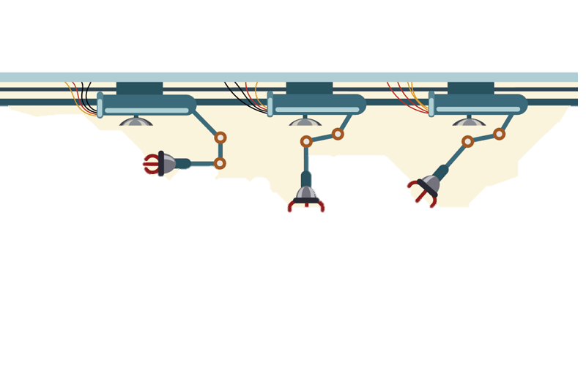
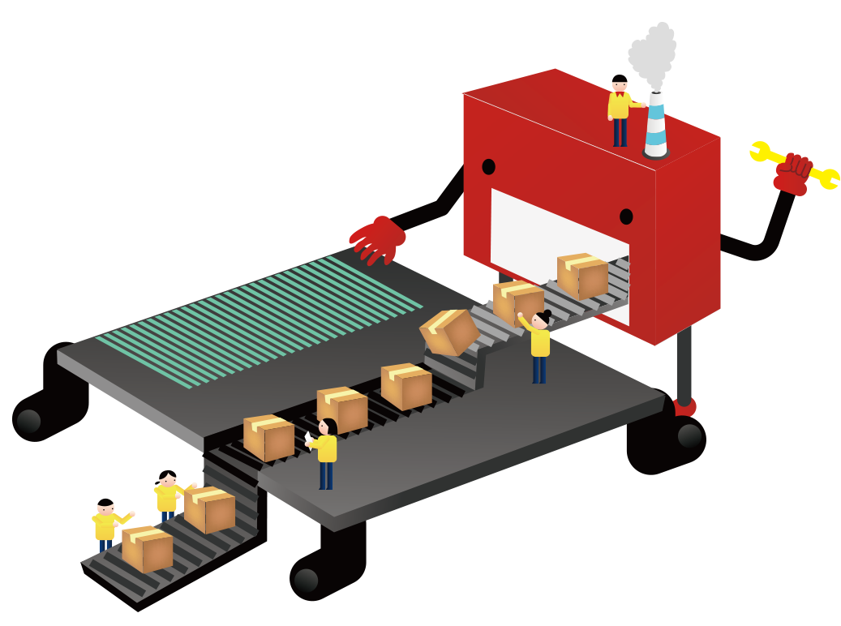
Bài 3
Cách 1
Bài giải
Số sản phẩm làm được trong cả hai lần là:
7 + 8 = 15 (sản phẩm)
Thời gian làm 15 sản phẩm là:
1 giờ 8 phút x 15 = 17 (giờ)
Đáp số : 17 giờ
Notes:
Ấn vào nồi để về trang chuẩn bị ban đầu

Slide 15
Bài 3
Thời gian làm 7 sản phẩm là:
1 giờ 8 phút x 7 = 7 giờ 56 phút
Thời gian làm 8 sản phẩm là:
1 giờ 8 phút x 8 = 9 giờ 4 phút
Thời gian làm cả hai lần là:
7 giờ 56 phút + 9 giờ 4 phút = 17 (giờ)
Đáp số : 17 giờ
Cách 2
Notes:
Ấn vào nồi để về trang chuẩn bị ban đầu

Slide 16
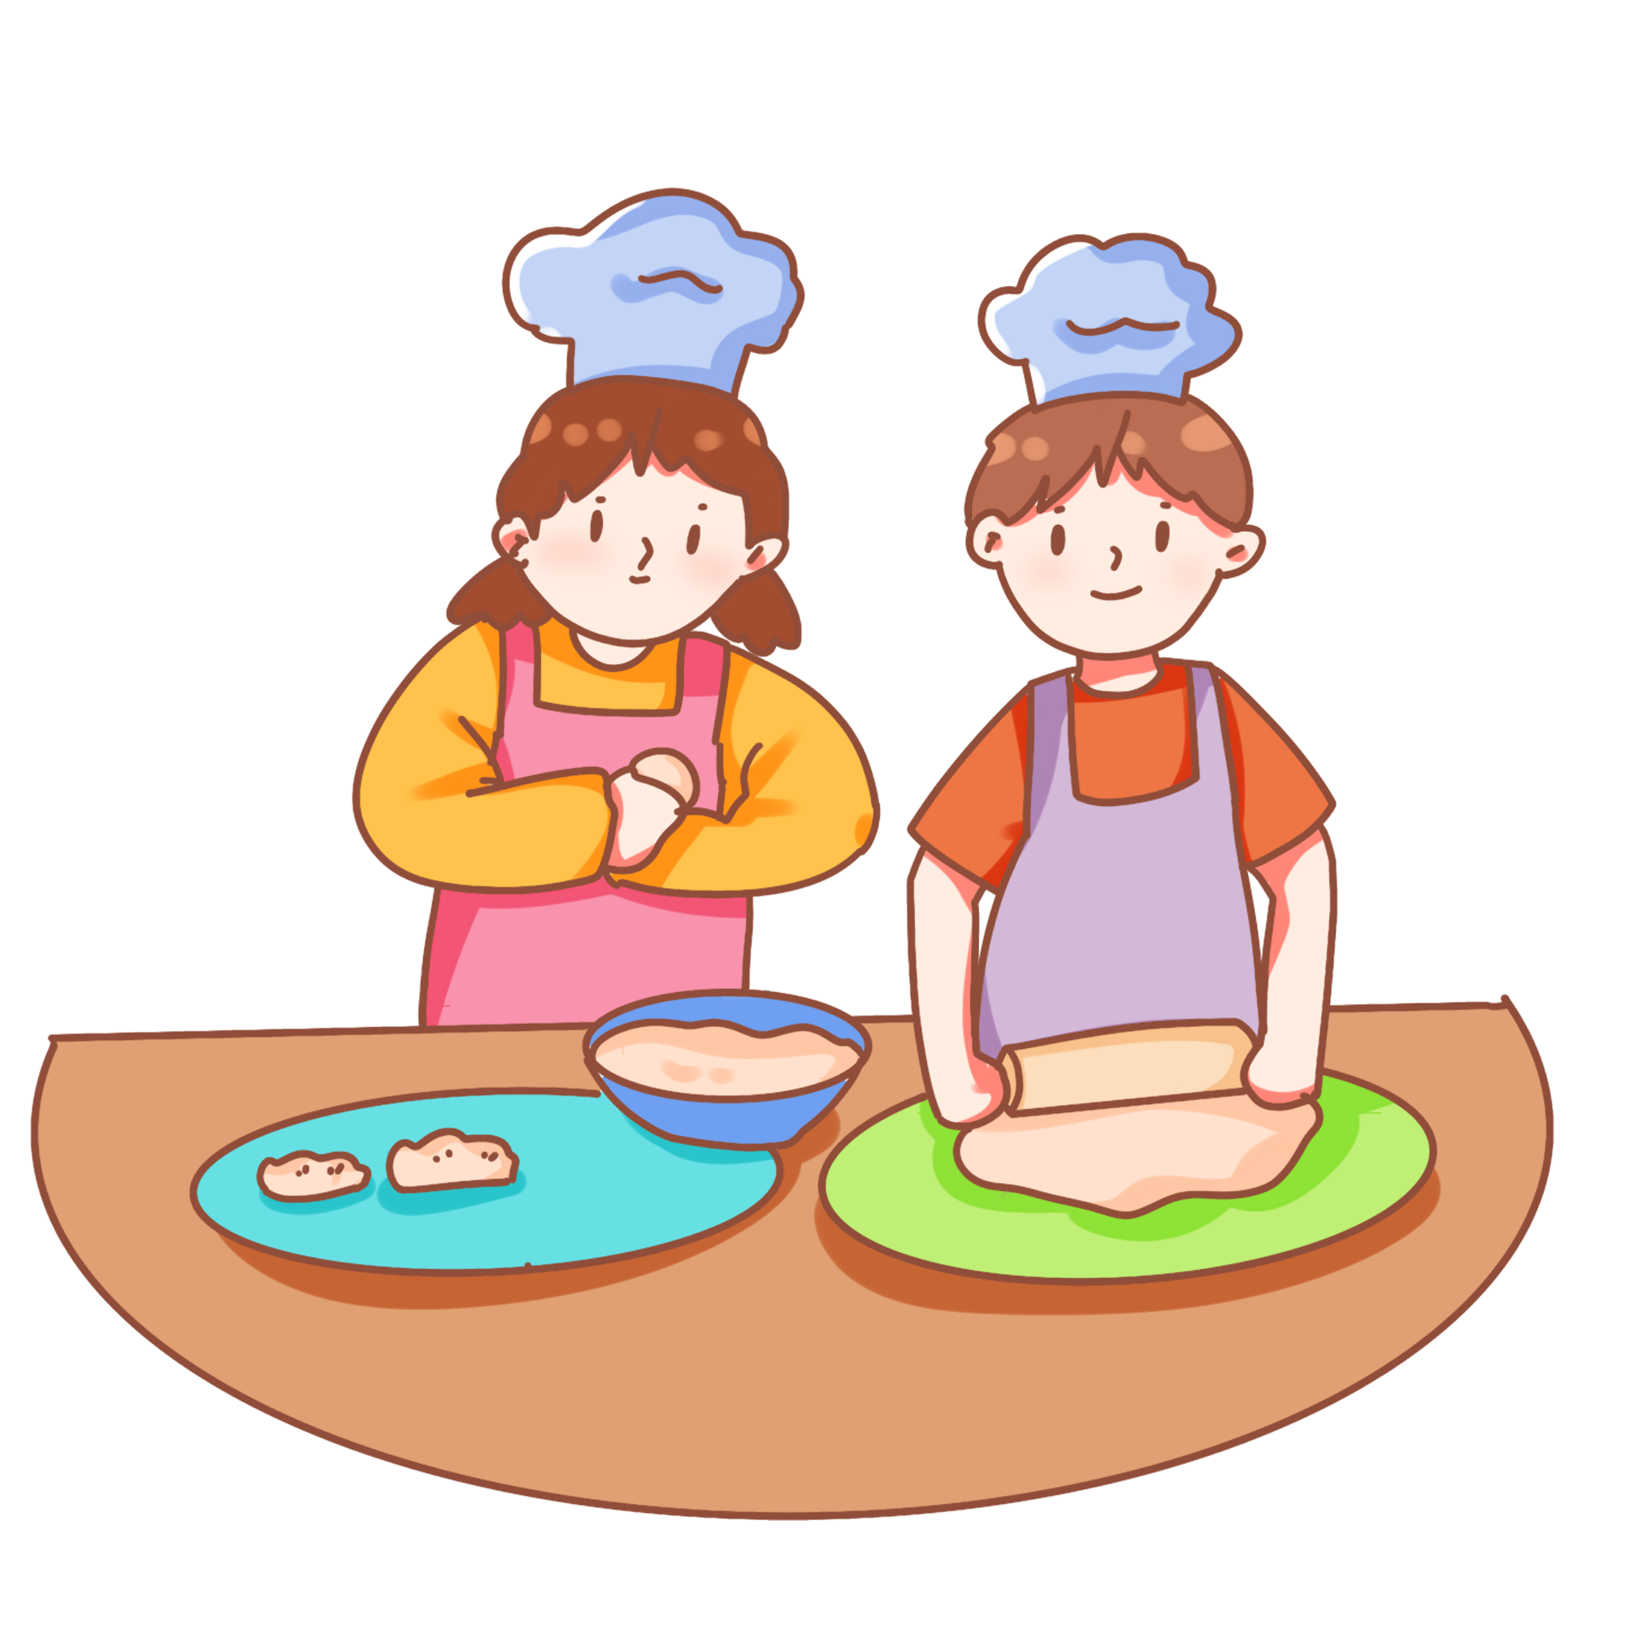

Bài 4
4,5 giờ ..... 4 giờ 5 phút
8 giờ 16 phút - 1 giờ 25 phút ..... 2 giờ 17 phút x 3
26 giờ 25 phút : 5 ..... 2 giờ 40 phút + 2 giờ 45 phút
>
<
=
Notes:
Ấn vào xiên thịt để về trang chuẩn bị ban đầu

Slide 17

Bài 4
>
<
=
>
4,5 giờ …….. 4 giờ 5 phút
270 phút
245 phút
=
8 giờ 16 phút – 1 giờ 25 phút …… 2 giờ 17 phút x 3
6 giờ 51 phút
6 giờ 51 phút
<
26 giờ 25 phút : 5 ….. 2 giờ 40 phút + 2 giờ 45 phút
5 giờ 17 phút
5 giờ 25 phút
Notes:
Ấn vào xiên thịt để về trang chuẩn bị ban đầu

Slide 18
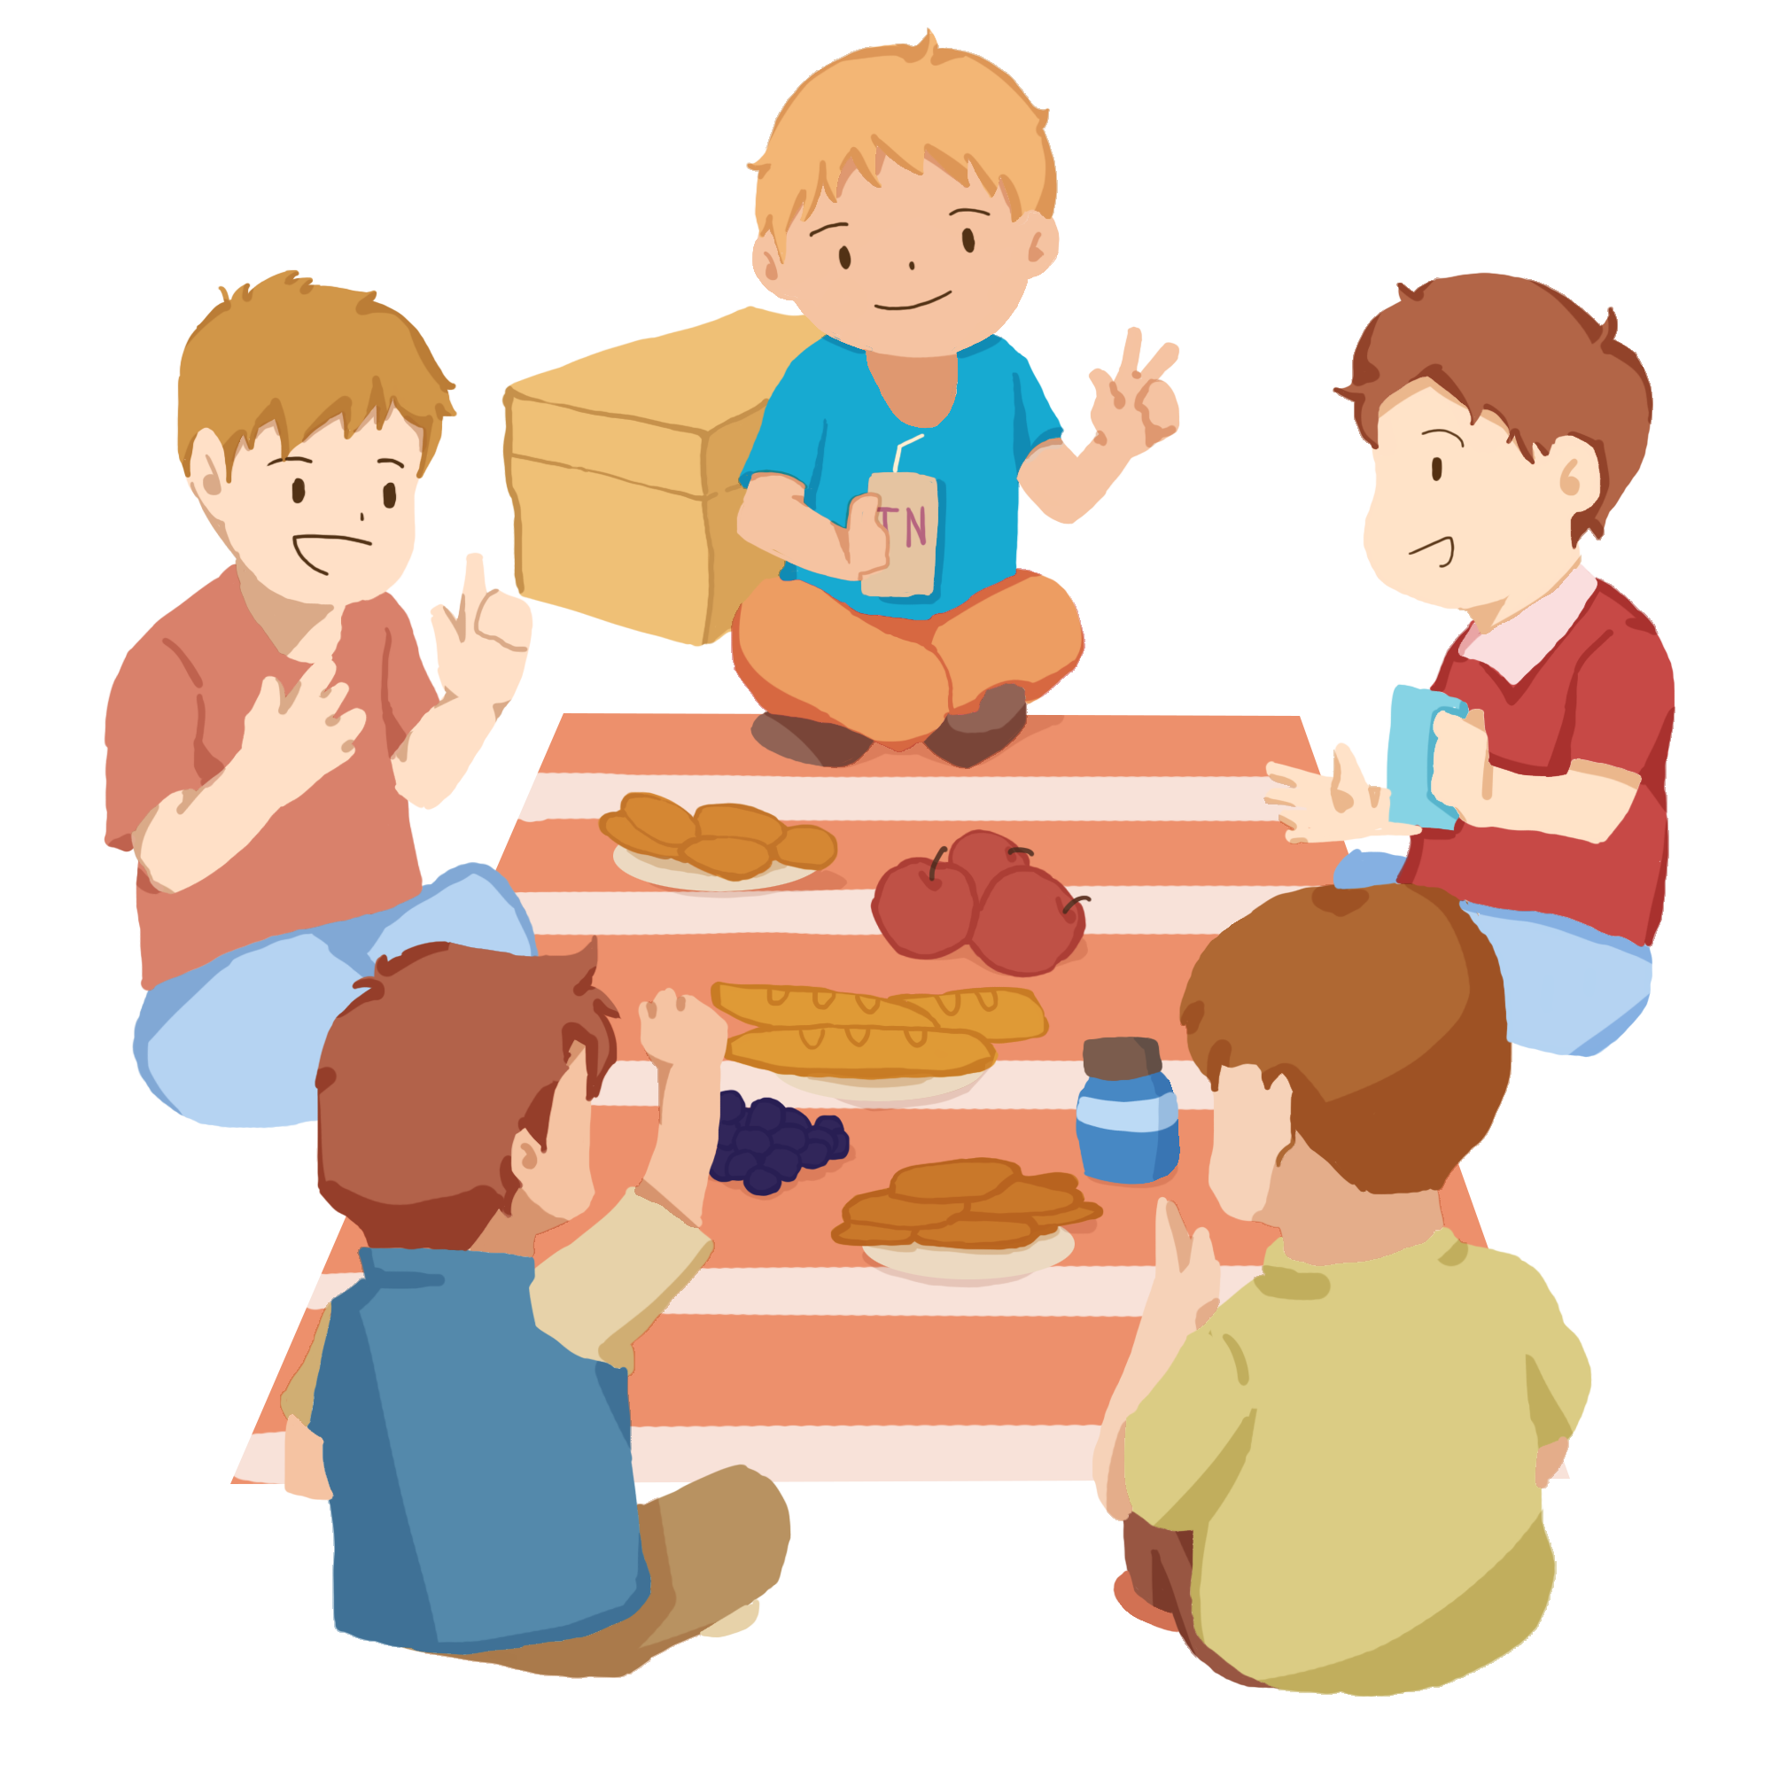
Thật tuyệt vời!
Cảm ơn các bạn nhỏ lớp 5B đã giúp chúng mình nhé!
18
18

Slide 19

Rèn kĩ năng nhân, chia số đo thời gian
Yêu cầu cần đạt
Vận dụng kiến thức giải các bài toán đơn giản có liên quan đến thực tế

Slide 20
Chuẩn bị bài
Luyện tập chung (trang 137)
Dặn dò

